Slide 1
PRVIH DESET GODINA
20. decembar 2022.
Podgorica

Slide 2
2012.
Udružili smo se da svoje i živote vršnjaka učinimo ispunjenijim,
smislenijim, korisnijim, zdravijim...
U skladu sa mogućnostima, svjesni da i sasvim malo jeste
značajno i važno, vjerujemo da smo doprinijeli razvoju
kulture starenja.
Šta je to što smo radili?

Slide 3
Prva radionica Rezervoar 2013.

Slide 4
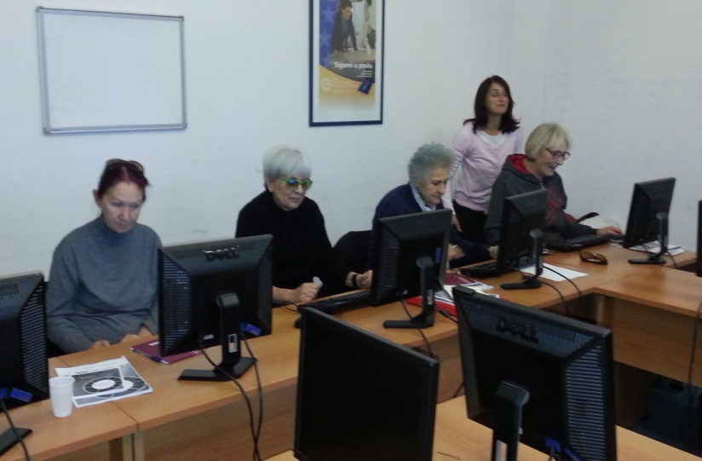
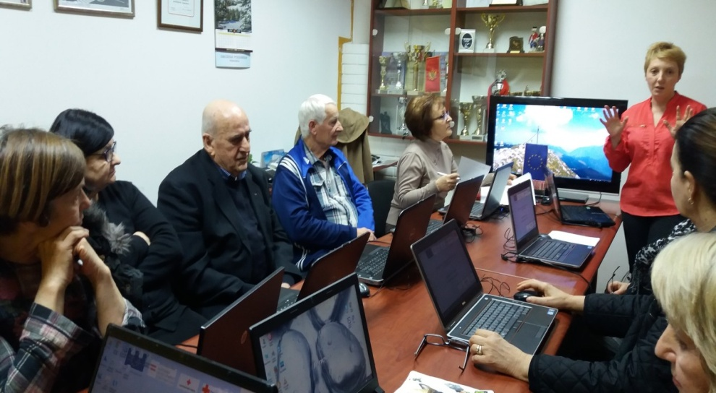
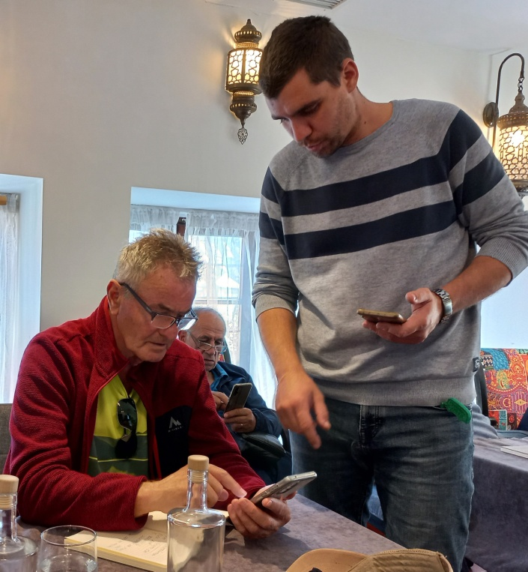
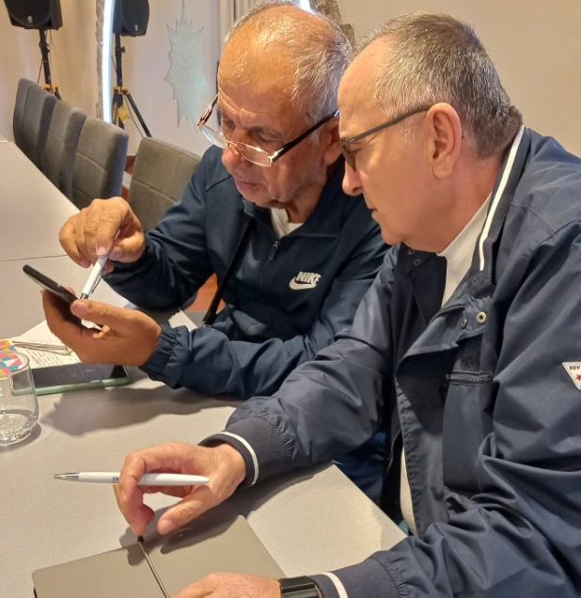
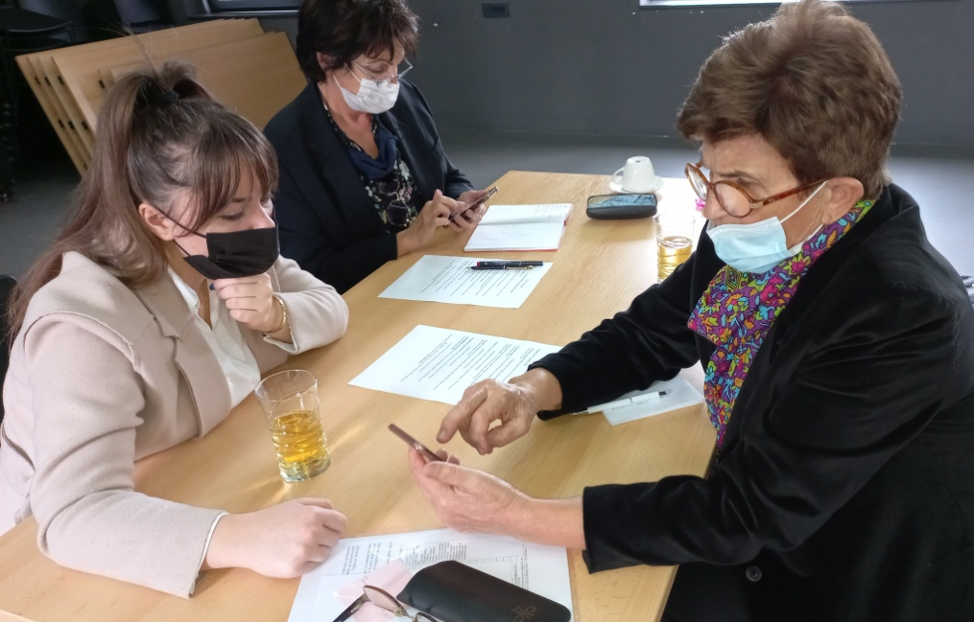
Informatičko opismenjavanje starijih 2015-2022.

Slide 5
Pokretanje sajta www.nasedoba.me 2015.
video–uputstva za korištenje
servisa eZdravlje 2020.
Kako koristiti servis eZdravlje i dobiti PIN
Kako zakazati pregled i naručiti redovne ljekove

Slide 6
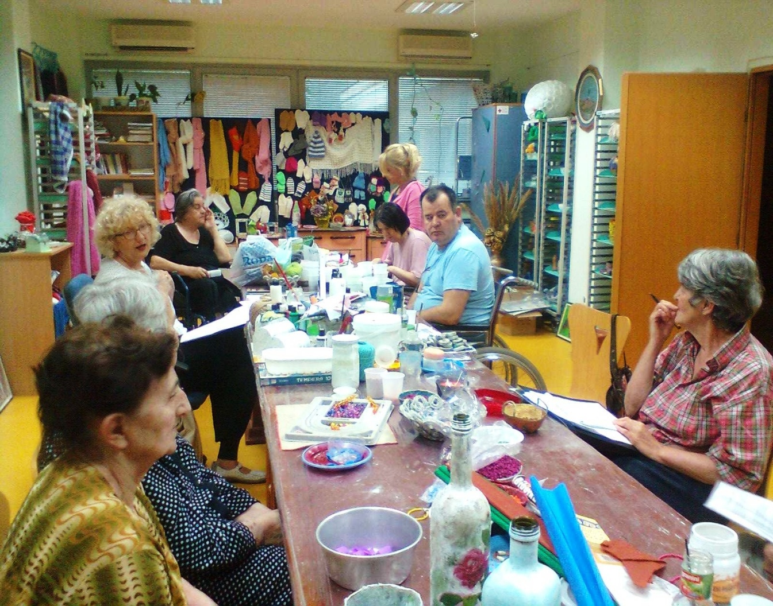
Posjete domovima i dnevnim boravcima za starije Risan, Bijelo Polje, Nikšić, Martinići
R

Slide 7
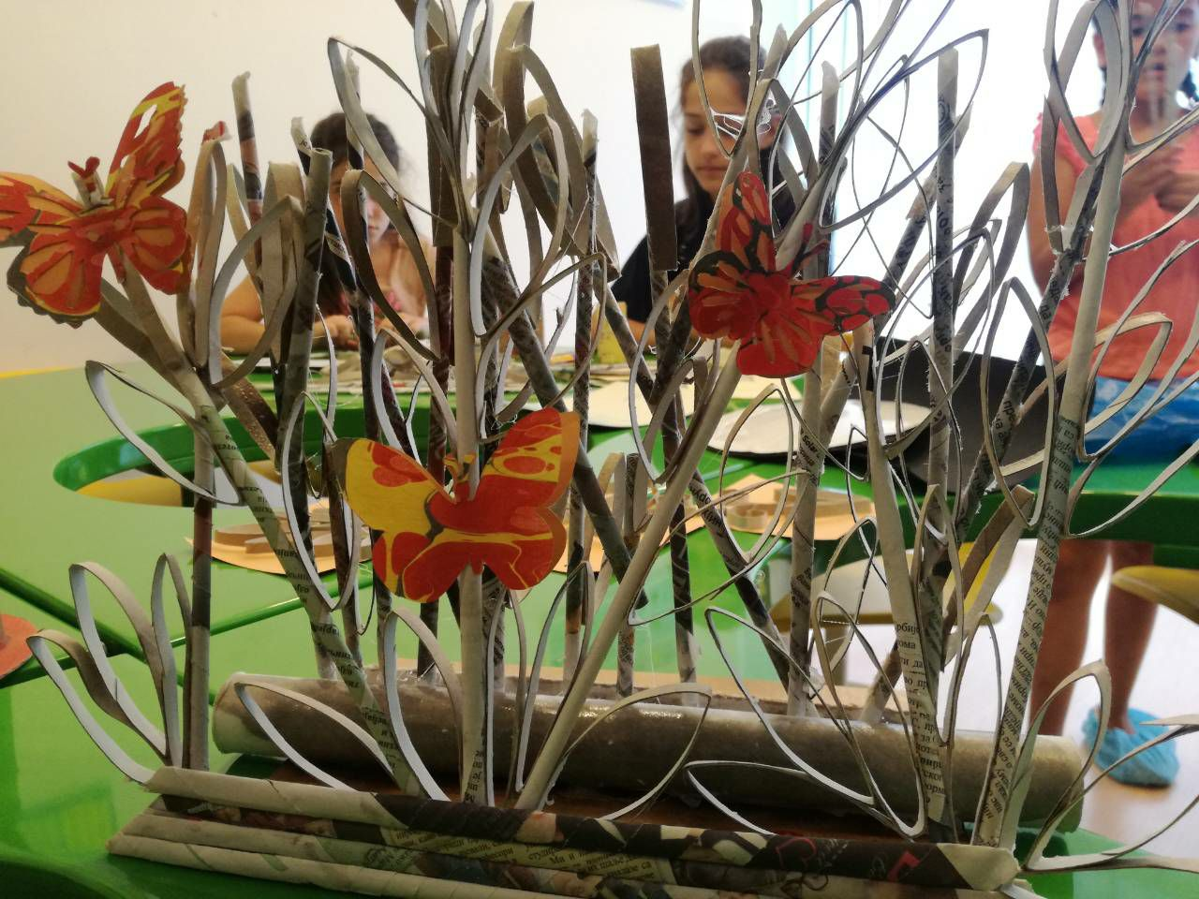
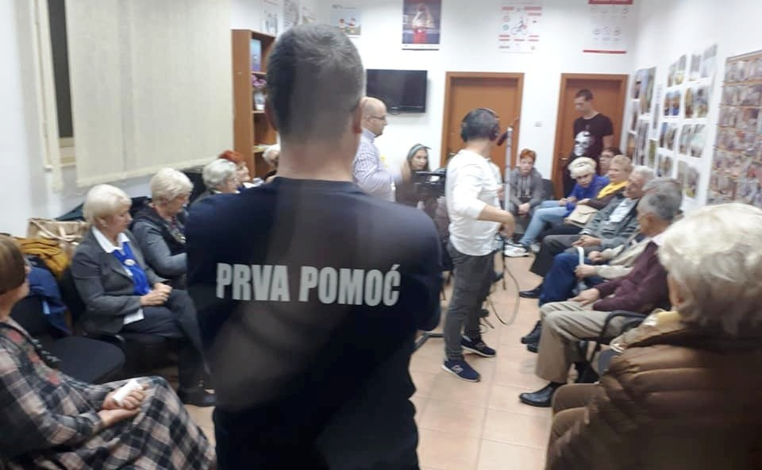
Radionice – kreiranje i učešće

Slide 8
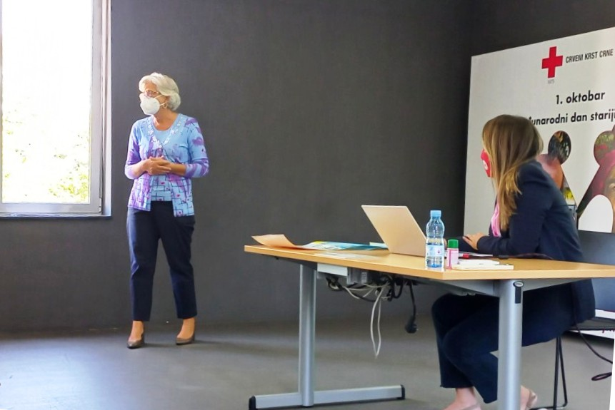
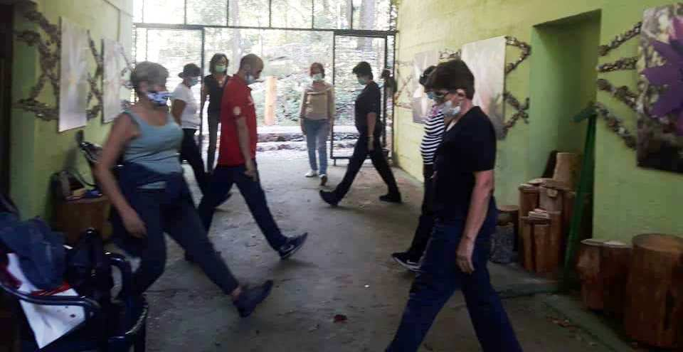
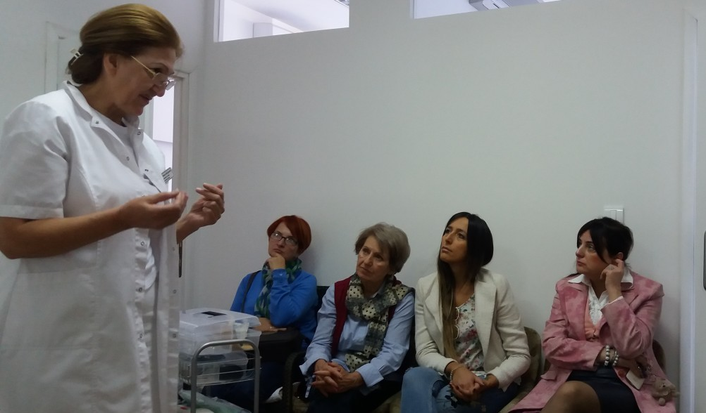
Predavanja o ljudskim pravima i zdravlju
Rekreacija

Slide 9
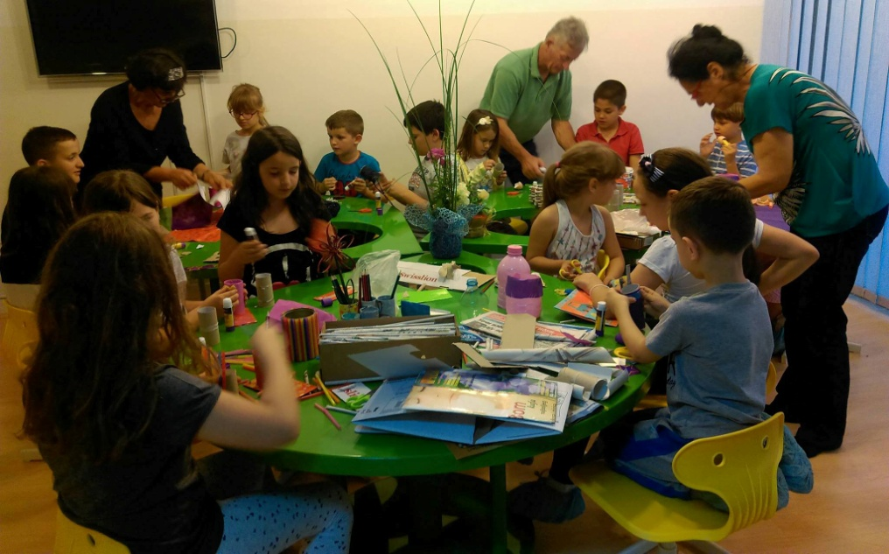
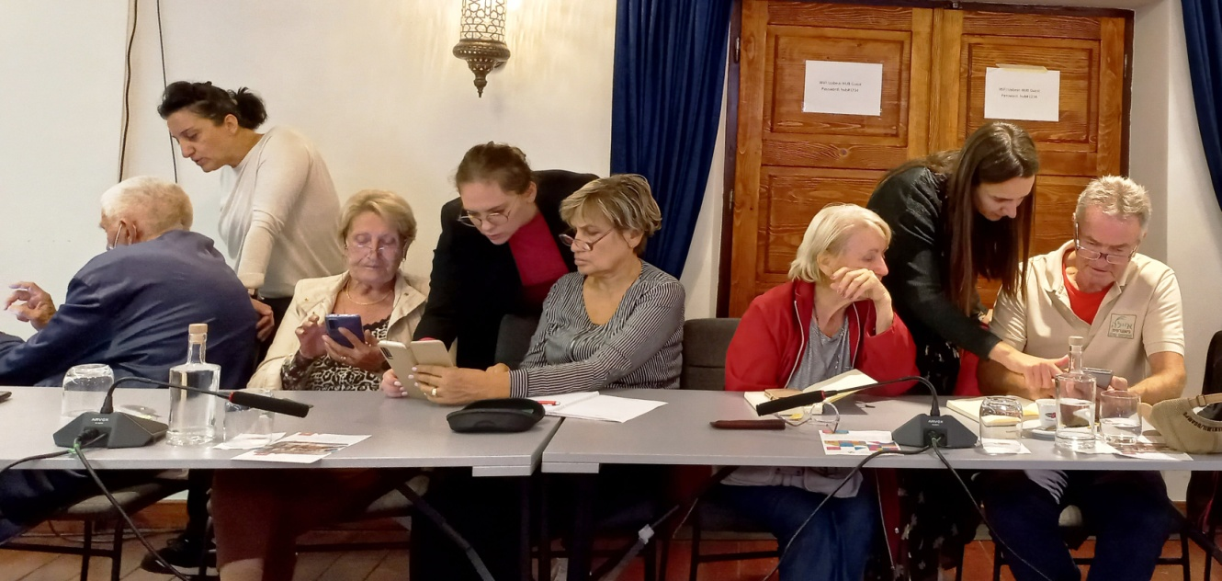
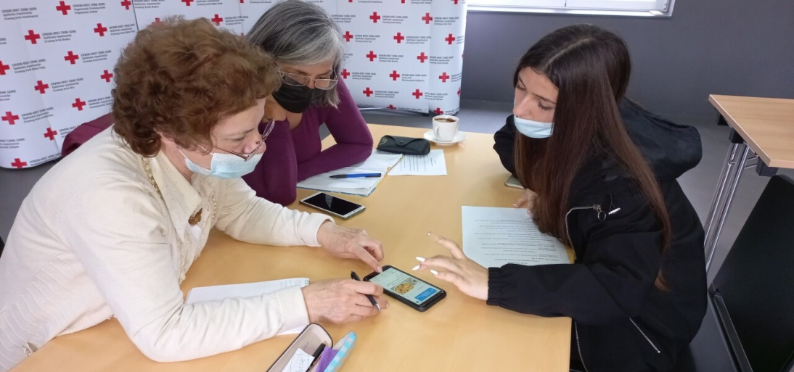
Međugeneracijski kontakti

Slide 10
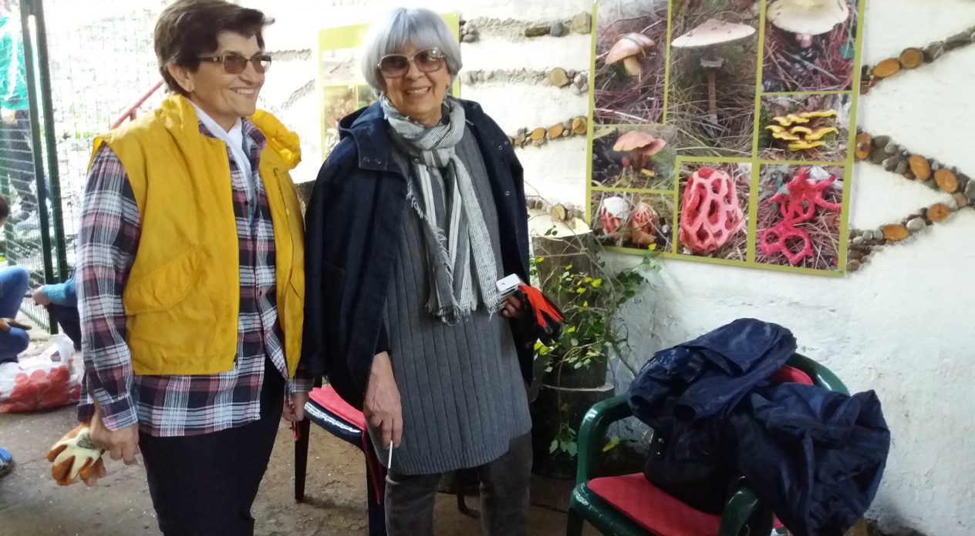
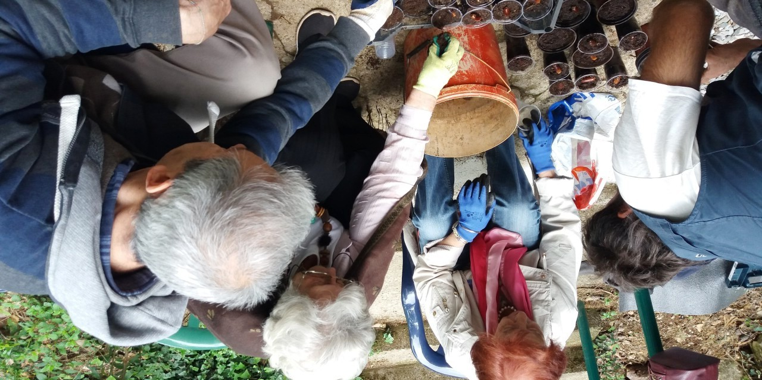
Ekološke akcije

Slide 11
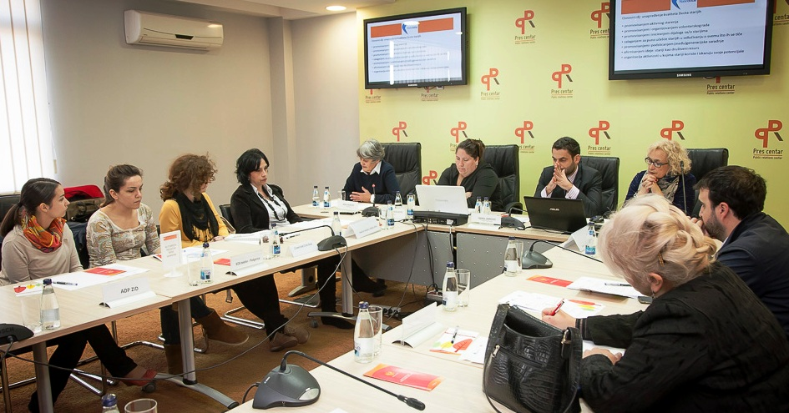
Organizacija i učešće na skupovima i u istraživanjima vezano za pitanja starijih

Slide 12
Saradnja - partnerstvo:
Crveni krst
ADP ZID
Udruženje prijatelja Gorice i prirode
Udruženje Roditelji
Zdrava dona Montenegrina
Sprtsko-rekreativno društvo Iskra
Dom starih Podgorica – dogovor o saradnji
JU Centar za stručno obrazovanje

Slide 13
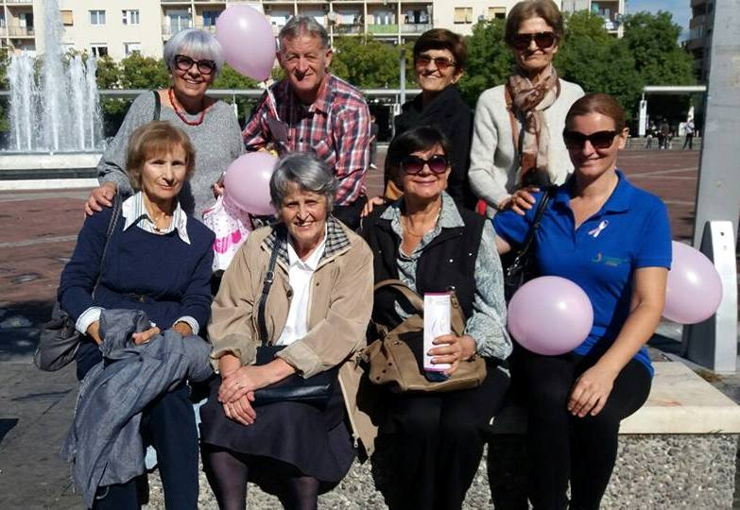
Vjerujući da će kroz narednih 10 godina naše udruženje biti brojnije, vrednije, maštovitije i još efikasnije
SREĆNA NAM PRVA DECENIJA!

